Slide 1
Парниковий ефект

Slide 2
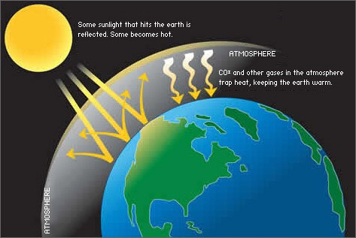
Парнико́вий ефе́кт — явище в атмосфері Землі, при якому енергія сонячних променів, відбиваючись від поверхні Землі, не може повернутися в космос, оскільки затримується молекулами різних газів.

Slide 3
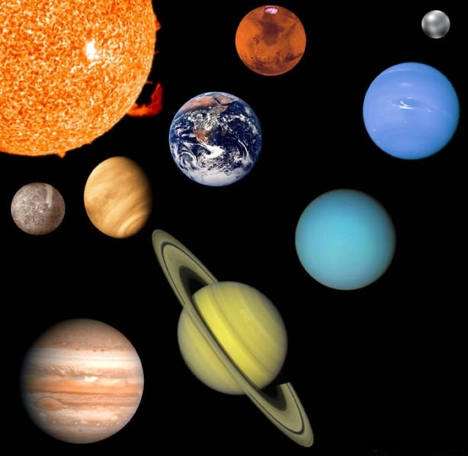
У результаті на Землі підвищується температура. Без парникового ефекту температура Землі за оцінками була б на 25o-30o нижчою, ніж є насправді. Парниковий ефект суттєвий також на Марсі й, особливо, на Венері.

Slide 4
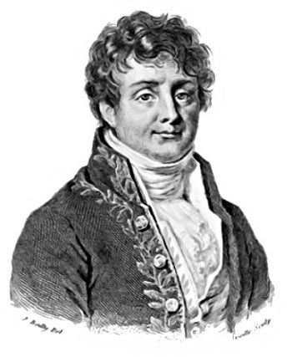
Парниковий ефект відкрив у 1829 Жозеф Фур'є.

Slide 5
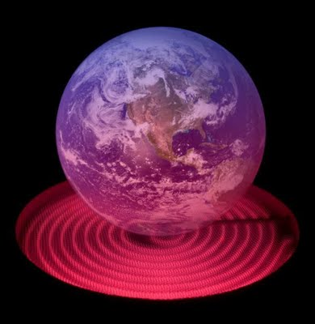
Тепло надходить до поверхні Землі від Сонця й із власних надр. Сонце випромінює в основному у видимому діапазоні, й енергія сонячних променів поглинається поверхнею Землі. Рівновага підтримується тим, що Земля втрачає тепло завдяки інфрачервоному випромінюванню із поверхні. Інтенсивність інфрачервоного випромінювання зростає із температурою. Таким чином Земля нагрівається доти, доки не встановиться баланс між поглинутою й випроміненою енергією. В атмосфері є молекули, які поглинають інфрачервоні промені й знову випромінюють їх. Це випромінювання відбувається з однаковою імовірністю вгору і вниз. Тобто завдяки цим газам, частина теплового випромінювання поверхні повертається. У такому випадку для підтримування балансу поверхні планети потрібно нагрітися ще більше, щоб компенсувати повернуте теплове випромінювання. Чим більше в атмосфері "парникових молекул", тим вище піднімається температура. Більшість молекул у атмосфері Землі не поглинають у інфрачервоній області. Ці молекули (O2 і N2) не мають дипольних моментів через свою симетрію, тож не взаємодіють із електомагнітним випромінюванням. Найбільший вклад у парниковий ефект вносять молекули води, яка має дипольний момент і відповідні коливальні й обертальні моди у інфрачервоній області спектру. Молекули CO2 не мають власного дипольного моменту, але в них можуть збуджуватися нормальні коливання із дипольним моментом, тож вуглекислий газ належить до парникових. Інші парникові гази несуть озон і метан, яких у атмосфері ще менше, ніж вуглекислого газу, але їхня здатність до поглинання інфрачервоного проміння велика.

Slide 6
Глобальне потепління
У наш час велике занепокоєння викликає можливість того, що внаслідок людської діяльності парниковий ефект може сильно збільшитися й призвести до глобального потепління. Основними газами, що забруднюють атмосферу, є вода, двоокис вуглецю, метан і хлорфторвуглеці. У результаті спалювання викопного палива і лісових пожеж створюється велика кількість двоокису вуглецю, метан є супутнім продуктом сільського господарства (рис, худоба, вівці). Випари води також є перешкодою для відбитих сонячних променів. Програма ООН по навколишньому середовищу прогнозує, що підвищення середньої температури Землі на 1,5°С, можливе до 2025 року, викличе підняття рівня світового океану через танення льоду біля полюсів на 25 см.

Slide 7
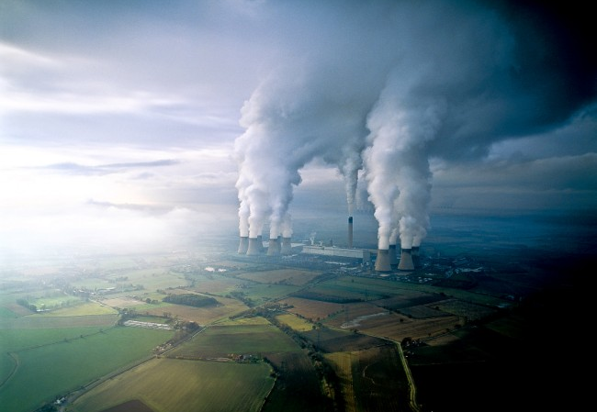
ПАРНИКОВІ ГАЗИ

Slide 8
Гази, що затримують теплове випромінювання і перешкоджають витіканню тепла в космічний простір, називаються парниковими газами. Завдяки парниковому ефекту середньорічна температура біля поверхні Землі за останнє тисячоліття складає приблизно 15 °С. А без нього вона опустилася б до -18 °С, й існування життя на Землі стало б неможливим. Основний парниковий газ — водяна пара, яка затримує до 60 % теплового випромінювання Землі. Вміст водяної пари в атмосфері визначається планетарним кругообігом води і при сильних широтних і висотних коливаннях загалом є практично постійним. Інші 40 % теплового випромінювання Землі затримують інші парникові гази, у тому числі більше 20 % — вуглекислий газ. Основні джерела вуглекислого газу в атмосфері — виверження вулканів і природні лісові пожежі. На зорі геобіохімічної еволюції Землі (тобто тоді, коли виникли перші біологічні сполуки) вуглекислий газ надходив у Світовий океан через підводні вулкани й виділявся в атмосферу. Дотепер немає точних оцінок вмісту вуглекислого газу в атмосфері на ранніх етапах її розвитку. Американський геохімік Д. Маре вважає, що вміст вуглекислого газу в атмосфері в перший мільярд років її існування був у 1000 разів більшим, ніж сьогодні, — близько 39 %. Тоді температура повітря в приземному шарі сягала майже 100 °С, а температура води в Світовому океані наближалася до точки кипіння (надпарниковий ефект). З появою фотосинтезуючих організмів почав діяти могутній механізм вилучення з атмосфери й океану вуглекислого газу — адже він необхідний для фотосинтезу. Зв'язаний живими організмами, вуглекислий газ почав відкладатися в осадових породах, і парниковий ефект поступово зменшувався, поки не встановилася рівновага в біосфері, при якій вміст вуглекислого газу в атмосфері складає 0,03 %.

Slide 9
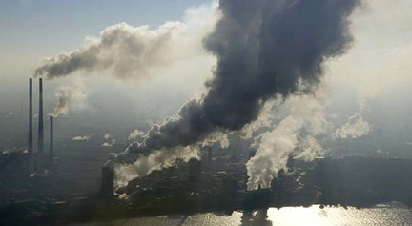
ВПЛИВ ДІЯЛЬНОСТІ ЛЮДИНИ НА ПОСИЛЕННЯ ПАРНИКОВОГО ЕФЕКТУ

Slide 10
З початком епохи індустріалізації в атмосферу почав надходити вуглекислий газ, що утворюється в результаті спалювання викопного палива: С + 02 -> С02 — реакція спалювання вугілля, C3Hg + 502 -> ЗС02 + 4Н20 — реакція спалювання газу, С25Н52 + 3802 -> 25С02 + 26Н20 — реакція згоряння мазуту. Викиди вуглекислого газу в атмосферу значно зросли в другій половині XX століття. Основною причиною цього стала колосальна залежність сучасної світової економіки від викопних видів палива. Сьогодні", наприклад, викопне паливо забезпечує 75 % світового виробництва електричної енергії. За оцінками експертів ООН, із початку XX ст. збільшення викидів вуглекислого газу складало від 0,5 % до 5 % щорічно. У результаті тільки за рахунок спалювання палива в атмосферу надійшло 400 млрд тонн вуглекислого газу. За розрахунками фахівців, зараз атмосфера містить на 25 % вуглекислого газу більше, ніж його було нако­пичено за останні 160 тисяч років. На думку деяких учених, відбулося порушення біосферного вуглецевого кругообігу: "надходження вуглекислого газу в атмосферу почало перевищувати його споживання живими організмами. Сьогодні у світі в результаті спалювання палива на теплових електростанціях, промислових підприємствах і в автомобільних двигунах в атмосферу щорічно викидається більше 5 млрд тонн вуглекислого газу. Ще 1—2 млрд тонн його йде в атмосферу за рахунок спалювання лісів, переважно тропічних. Ліси зникають із поверхні планети з катастрофічною швидкістю, за останні два століття їхня площа скоротилася вдвічі Вологі тропічні піси почали інтенсивно згоряти із середини XX ст. (у середньому вони зникають зі швидкістю І га на хвилину або 5 тис км на рік). 25 % промислових викидів вуглекислого газу за рахунок спалювання палива в атмосферу дають США і країни Євросоюзу. 11 % - Китай, 9 % - Росія. До інших парникових газів, поява яких в атмосфері в значній кількості o6v мовлена господарською діяльністю людини, належать метан СН4, що надходить із рисових полів (близько 110 млн тонн на рік), v результаті витоків природного газу при нафто- і вуглевидобутку (до 50 млн тонн у рік) Частка його впливу на посилення парникового ефекту складає 15 %. фторхлорвуглеці (фреони), витік яких відбувається на промислових га інших об'єктах Частка їхнього впливу 12—24%, нітроген оксиди, що потрапляють в атмосферу внаслідок спалювання палива в реактивних літакових і ракетних двигунах, застосування азотних добрив v сільському господарстві Частка їхнього впливу - 5—6% За останні роки відзначається поступове зростання вмісту цих парникових газів в атмосфері

Slide 11
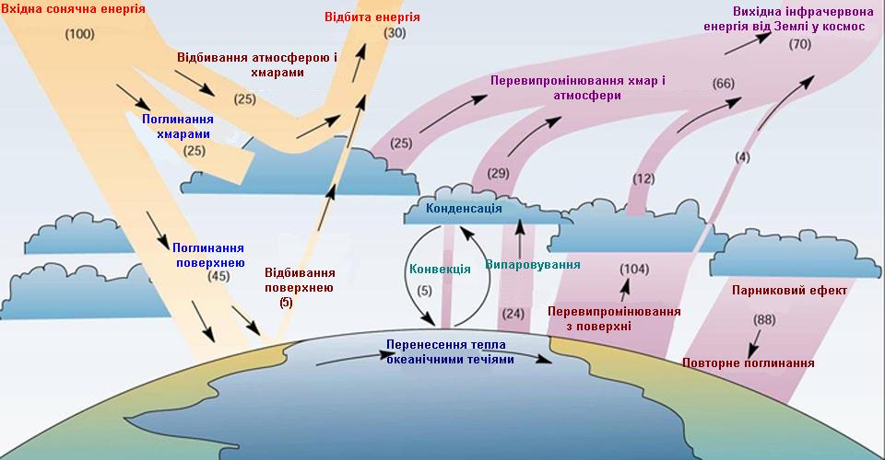
НЕГАТИВНІ НАСЛІДКИ ПАРНИКОВОГО ЕФЕКТУ

Slide 12
Припущення, що наслідками господарської діяльності людини можуть стати значні зміни клімату, вперше були висловлені наприкінці XIX - початку XX ст У 1922 році англійський герцог Шерлок висунув ідею, що ці зміни прямо пов'язані з умістом вуглекислого газу в атмосфері, а отже, із зростаючими масштабами використання викопного горючого палива На Міжнародній конференції вчених із проблеми антропогенної зміни клімату, що пройшла в Торонто в 1988 рот, був зроблений висновок, що наслідки посилення парникового ефекту поступаються лише наслідкам світової ядерної війни Тоді при ООН була створена міжурядова група експертів із проблем зміни клімату, яка зайнялася всебічним вивченням проблем впливу людини на зміну клімату. Про результати їхньої роботи сказано в доповіді «Викиди в атмосферу, викликані людською діяльністю, призводять до істотного збільшення концентрації парникових газів. Це збільшує парниковий ефект, що призводить до додаткового нагрівання земної поверхні. На думку ряду вчених, середня температура на планеті зросла в порівнянні з доіндустріальним періодом (кінець XIX ст.) приблизно на 0,6 °С За найбільш оптимістичними прогнозами, до 2025 р. підвищення температури складе 2,5 °С а до кінця XXI сторіччя — майже 6 °С. Серед важливих проблем, пов'язаних з посиленням парникового ефекту й потеплінням, виділяється проблема підвищення рівня Світового океану за рахунок танення материкових і морських льодів і проблема теплового розширення води в океані. За минуле століття рівень Світового океану підвищився на 10—25 см, а до кінця XXI сторіччя може підвищитися вже на 1—2 м. Якщо ж відбудеться руйнування льодових щитів Антарктиди й Гренландії, то рівень океану підвищиться на 10 м, а це спричинить зникнення з карти світу десятків держав. Поступове підвищення рівня Світового океану також змусить сотні мільйонів людей мігрувати з прибережних зон, дельт рік і островів. Вода затопить чимало приморських міст, серйозно постраждають місця нересту риб. Більше за інших постраждають Китай, Єгипет, Бангладеш, Нідерланди, Японія, США. Потепління призведе також до вивільнення метану, що знаходиться в зоні вічної мерзлоти у вигляді гідрату метану. Гідрат метану — це тверда речовина, що складається з кристалів води й метану, поглиненого під тиском водою. За оцінками, у зоні вічної мерзлоти метану міститься в багато разів більше, ніж у всій живій матерії на Землі. Підвищення середніх температур на земній кулі може викликати й істотні зміни в перебігу процесів біосфери:— порушення кругообігів головних біологічних елементів; — зміни характеру хмарності й пов'язані з цим кліматичні зміни; — зміна розподілу опадів за регіонами; — зміщення кліматичних зон і, зокрема, збільшення пустель; — порушення біологічних ритмів розвитку рослин і внаслідок цього — тривалі періоди неврожаїв головних сільськогосподарських культур. Таким чином, парниковий ефект — це складне явище, у якому тісно переплелися і взаємодіють природні процеси й результати людської діяльності.

Slide 13
Таким чином парниковий ефект є не результатом діяльності людини, а природним явищем. Він позитивно впливає на всі екосистеми, стабілізує температуру атмосферного повітря, і є нормальним для рослинного, тваринного світу та життя людей. Для підтримання життя на Землі необхідний правильний баланс між поглинанням та випроміненням енергії. Збільшуючи викиди парникових газів в атмосферу, люди порушують баланс, що склався впродовж століть. Багато хто з нас думає, що це лише вихлопні гази машин та викиди промислових підприємств. Існують 6 основних парникових газів, які входять до хімічного складу атмосфери: - водяна пара; - вуглекислий газ; - метан; - озон; - закис азоту, - і останнім часом хлоро-фторо-вуглеці. Крім них, всі гази зустрічаються в природі. В результаті діяльності людини концентрація цих газів збільшується, через що зростає парниковий ефект. Неприродний та потенційно небезпечний процес. CO2 – найзначніший з антропогенних парникових газів. Хоча цей газ природного походження, завдяки діяльності людини він створюється у найбільшій кількості. Індустріалізація призвела до збільшення використання видів палива, що видобувається з надр Землі: вугілля, нафта, газ (органічне паливо). При їхньому спалюванні у великій кількості викидається CO2. Причиною 45и відсотків викидів CO2 є транспорт та виробництво електроенергії та тепла. За оцінками вчених за останні 200 років концентрація CO2 в атмосфері збільшилася на 26 відсотків. Це – найвищий рівень за всю історію людства. Вуглекислий газ становить 55 відсотків антропогенного парникового ефекту. Глибинні проби крижаного покриття Землі дають можливість оцінити склад атмосфери за останнє тисячоліття. Ці данні, а також сучасні спостереження виявляють значне збільшення концентрації вуглекислого газу, метану та інших парникових газів. Серед причин збільшення концентрації метану - вирощування рису, утилізація відходів, видобування вугілля, тваринництво, видобування та транспортування природного газу. В результаті цих видів діяльності метан потрапляє в атмосферу, їх темпи постійно зростають. Ми всі чули про озон. Це речовина, що захищає нас від шкідливого ультрафіолетового проміння. Його найбільша концентрація у верхніх шарах атмосфери, де формується так званий озоновий шар. Заподіяні цьому шару ушкодження викликають занепокоєння. Озон також є парниковим газом. Завдяки складним хімічним реакціям в щільних шарах атмосфери деякі речовини, переважно створені людиною, з’єднуються і виникає озон. Кількість озону в багатьох випадках залежить від погодних умов та наявності сонячного світла. Вплив людини на клімат може відбуватися в результаті його господарської діяльності: вирубки лісів, оранки великих просторів, меліоративних заходів і т.д. Змінюючи поверхню планети, людина насамперед впливає на її відбивну здатність, що може привести до зміни радіаційного балансу. Зміна вологообміну відбувається в результаті інтенсивного зрошення, що зменшує стік води в океан і збільшує випар з континентів. У процесі спалювання палива збільшується зміст вуглекислоти в атмосфері, що приводить до посилення парникового ефекту і може привести до зміни клімату. Крім того, у створенні парникового ефекту крім вуглекислого газу беруть участь і такі забруднюючі атмосферу компоненти, як фреони, окисли азоту і деякі вуглеводневі сполуки. Утворення сульфатного аерозолю в атмосфері, що поглинає і затримує сонячну радіацію, веде до її зменшення і може привести до похолодання. Для спостереження за забрудненням атмосфери створюється система станцій. Їхні спостереження дозволяють установити ступінь впливу людини на клімат. Крім того, радикальний засіб спостереження за атмосферою - спостереження із супутників і орбітальних станцій. Усі ці методи дослідження дозволять краще зрозуміти механізм формування погоди і клімату, уточнити короткострокові і довгострокові прогнози погоди, передбачити можливі зміни клімату в доступному для огляду майбутньому. Зміни клімату позначаються на діяльності різних галузей народного господарства і життя людей. Від посухи, наприклад, страждають мільйони людей, але час від часу вони наражають на небезпеку існування цілих народів. У деяких тропічних районах тропічні циклони знищують врожаї культур на величезних площах. Рибальство теж сильно залежить від коливань клімату. Зміна клімату позначається на розвитку транспорту, споживанні енергії і т.д. Кліматичні прогнози, особливо довгострокові (наприклад, пророкування змін клімату), будуть недостатньо надійні доти, поки не з'явиться фізична теорія формування клімату, не виникнуть принципово нові методи математичного моделювання кліматичних процесів. Однак ні фізики, ні математики, ні гідродинаміки, ні астрономії недостатньо для того, щоб виявити весь комплекс, природу процесів, що ми називаємо кліматом. Завершальне, цільне представлення про клімат дає лише кліматологія.

Slide 14
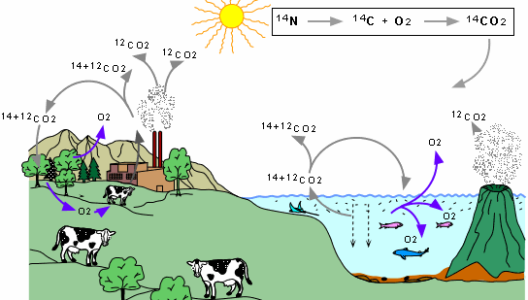
Шляхи вирішення проблеми

Slide 15
Шляхи вирішення проблеми: зменшення викидів і збільшення поглиначів парникових газів. Природний парниковий ефект на Землі підтримується завдяки віковому балансу між викидами парникових газів і утриманням їх поглиначами. Найбільшими поглиначами вуглекислого газу, доля якого становить близько 70% сукупних антропогенних викидів парникових газів, вуглецю є океан і наземна біомаса. Таким чином, зменшення вирубки і додаткове насадження лісів можуть у значній мірі знизити антропогенний тиск на клімат Землі. З іншого боку, зменшення викидів парникових газів за рахунок впровадження екологічно чистих технологій, підвищення ефективності використання енергоресурсів, а також застосування альтернативних (поновлюваних) джерел енергії може істотно вплинути на тенденцію зміни клімату.

